Slide 1
中
国
货物预约入仓自动化
Please enter the name of the APP….

Slide 2
作品信息 App Information
参赛作品 entries：货物预约入仓自动化
参赛团队/个人照片
Photo
队伍名称 Team Name：乘风破浪
队伍口号 Team Slogan： 破釜沉舟
所在单位和部门/专业 Enterprise :物流部
作品应用场景 ：物流

Slide 3
3
业务背景
一、需求分析&背景介绍
Requirement analysis
广东溢达纺织有限公司是由溢达集团于1988年投资设立的大型产品出口型及高新技术型纺织企业,是世界领先的高档纯棉衬衫生产商之一，集团分布于中国、越南、毛里求斯和斯里兰卡的工厂和强大的销售网络为全球主流市场提供服务,是国际国内多个知名服装品牌的供应商.
由于溢达业务涉及的市场和客户众多，不同客户的交货要求和交货流程不尽相同，因此物流部门的同事每天都要处理不同客户的海量出货数据，时间短，数据量大，系统操作复杂，准确性要求高，分析业务流程后，发现可以通过RPA将这些出货流程打通，借助RPA实现出货数据自动化和预约仓位自动化，减轻同事的工作负担，提供工作效率和准确性,改善和加快出货流程。
进入ERP系统
进入客人物流系统
录入出货信息
根据出货数据，在系统生成入仓号，预约入仓
进入装箱单系统
完成预约
生成装箱单
通知客人安排入仓

Slide 4
4
公司流程痛点
一、需求分析&背景介绍
Requirement analysis
重复性高
系统录入操作繁多，而且重复性高
痛点
效率低
数据量大
人工每次都要手工汇总计算出货数据，每个系统需要录入的数据也不尽相同，因此每次预约入仓，都需要在不同系统将对应的出货数据录入到系统中，效率低而且容易出错
人均每天需要处理上千条数据，并将这些数据在货物离厂前录入系统，而且出货时间紧，需要在紧急的时间处理大量数据

Slide 5
二、流程建设方案
Solution Introduction
机器人工厂上线流程
一期工程
项目启动会
组织定义
人员进场
业务需求收集
分析评审评估
管理平台部署
流程设计开发
管理平台测试
流程测试
管理平台上线
流程上线
管理平台及流程
运营阶段
项目启动
需求确认
部署开发
上线投产
二期工程
批次一流程优化
批次二流程优化
项目启动会
组织定义
人员进场
业务需求评估
第一批次
流程设计开发
流程测试
第一批次
流程上线
第二批次
流程设计开发
流程测试
第二批次
流程上线
流程运营阶段
项目启动
需求确认
流程开发
上线投产
流程开发
上线投产

Slide 6
三、执行流程图
Execution Flow Chart
RPA项目实施前后的订单处理流程对比
全流程手工执行
数字化生产力部署前
78min/份订单
登录ERP系统
根据现场生产信息，手工录入出货数据
制作出货装箱信息表格，并将装箱信息表格上传到客户ERP系统
根据出货数据和ERP系统的订单数据做匹配，生成生产单号并提交ERP系统
通知客户预约交仓
根据采购单号录入出货数量，并生成交货单号提交系统
登录客户物流系统，根据出货数据匹配客户的采购单号
登录装箱单系统，并制作装箱单
数字化生产力部署后
机器人自动完成登录系统、新建商品信息等业务流程
10min/份订单
登录客户ERP系统
根据出货信息上传装箱信息和生产单号
登录装箱单系统，制作装箱单
登录客户物流系统，生成交货单号
发送邮件给用户已经完成预约仓位交货

Slide 7
三、执行流程图
Execution Flow Chart
机器人自动约仓处理流程
登录客户物流系统，获取采购单号并根据采购单号生成交货单号
识别ERP系统界面并上传出货数据系统并保存
user
I出货数据处理
登录ERP系统
登录装箱单系统制作装箱单并上传到装箱单系统并保存
Email
通知客户预约入仓
Reading Data 读取数据

Slide 8
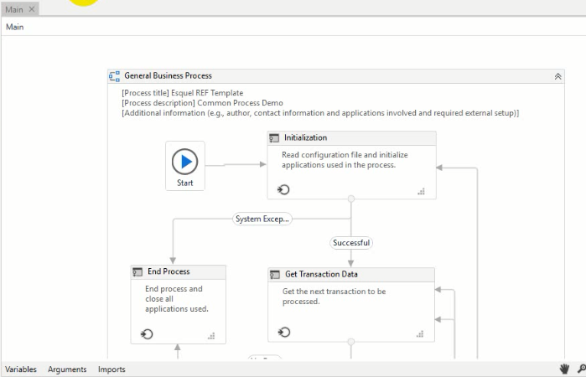
五、模式和技术创新性
Mode and Technological Innovation
（从技术和模式创新上可以说明，以下为参考示例）
采用企业框架
标准化开发流程，方便后续维护和更新代码；
企业框架包含容错重试机会，让机器人运行更加稳定;
企业框架可以将每次运行出现的Exception写到机器人执行日志上，让开发人员更加容易测试和改善代码和流程。

Slide 9
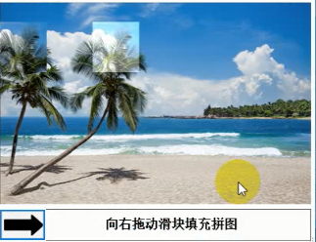
五、模式和技术创新性
Mode and Technological Innovation
（从技术和模式创新上可以说明，以下为参考示例）
借助第三方平台识别验证码
由于两个客户系统需要验证码登录，一个是图片识别验证，一个是数字+字母识别验证，通过UiPath调用第三方验证码识别平台，实现机器人自动识别验证码登录系统，免除人手识别验证码的动作

Slide 10
六、方案价值与收益
Solution Value and Revenue
项目收益统计：
1.简化了物流部员工的预约入仓的操作步骤，只要将job list放到指定的路径，机器人就会自动执行预约入仓的动作。
2,相比较人工处理单次流程需要78分钟，机器人可以做到10分钟左右处理完毕，单次节省约68分钟，每月处理200个job list的情况下，每月节省226工时。
3.解放了物流部员工的双手，让员工可以有更多的时间去发掘可以改善的流程。
4.预约入仓自动化的实现，提高交货的效率和质量，减少因为人工失误造成约仓的货物数量体积和实际出货数量和体积的差异而造成的额外增加的物流费用.

Slide 11
六、方案价值与收益
Solution Value and Revenue
推广价值：
对于传统的制造业来说，面对日益激烈的竞争环境，客户对于供应商的供应链管理要求越来越高，而对于供应商来说，如何提高客户的用户体验，提供快速，准确，准时的物流和仓储服务，已经成为了一个关键的竞争力指标，通过RPA机器人，自动识别，将繁琐的物流信息和出货信息的ERP录入动作实现自动化，最大限度地减少人工操作，降低物流费用，为企业实现供应链管理自动化的解决方案提供了一个参考方案。

